Slide 1

РСХБ - ОПОРНЫЙ БАНК ДЛЯ АПК И СЕЛЬСКИХ ТЕРРИТОРИЙ
РСХБ - «БОЛЬШЕ ЧЕМ БАНК»
Июнь 2022 года

Slide 2





БАНК СЕГОДНЯ
2
>1 400
106
1 932
НАША ЦЕЛЬ:
Банк первого выбора для МФХ
субъекта РФ
офисов Банка
рабочих мест
уполномоченных представителя Банка
01 | Банк – основной партнер для фермеров на рынке банковских услуг
02 | Банк – проводник мер государственной поддержки для фермеров
03 | Банк обладает самыми полными и актуальными знаниями о фермерах и фермерской продукции
04 | Банк принимает участие в жизни фермера каждый день: онлайн платформа и офлайн сервисы
05 | Банк у фермера в каждом доме: регулярное личное общение
БАНК БОЛЕЕ 20 ЛЕТ ПОДДЕРЖИВАЕТ ПРЯМОЙ ДИАЛОГ С ФЕРМЕРАМИ:
Сотрудничество с АККОР
Школа фермера
Фермерский фестиваль СВОЁ
Сельская ипотека
Обучение Центров компетенций по сельхоз кооперации
Журнал «Сельский хозяинъ»
Создание ресурса о фермерах – www.svoebrand.ru
Банк обеспечивает доступность финансовых услуг жителям сельских территорий
Банк продолжил наращивание объемов финансирования МФХ с фокусом на привлечение новых клиентов

Slide 3
КРЕДИТНЫЕ И РАСЧЕТНЫЕ ПРЕДЛОЖЕНИЯ ДЛЯ КЛИЕНТОВ
ИЗМЕНЕНИЯ 2022

Slide 4

УПРОЩЁННЫЙ КРЕДИТНЫЙ ПРОЦЕСС
ИЗМЕНЕНИЯ ПРОЦЕССА С УЧЕТОМ ПОТРЕБНОСТИ ФЕРМЕРА
90%
Стандартный комплект документов справка о финансовом состоянии по форме Банка на три отчетные даты, в том числе квартальные налоговая декларация на три отчетные даты книга учета доходов и расходов оборотно-сальдовые ведомости план движения денежных потоков |  | Получение кредита по 3 документам паспорт анкета / согласие налоговая декларация за год
Оценка платёжеспособности с учетом всего пакета предоставленных документов |  | Оценка платёжеспособности по декларируемой выручке по анализу движения по счетам
Принятие решения от 10 дней |  | Принятие решения от 3-х дней
Мониторинг справка о показателях бизнеса налоговые декларации книга учета доходов и расходов |  | Упрощённый мониторинг на основе общедоступной информации декларация предоставляется 1 раз в год
  Упрощённый процесс удовлетворяет потребности 90% клиентов
СЕГМЕНТ
ИП / ИП Глава КФХ
Выручка до 120 млн. руб.
Потребность в кредитовании
до 10 млн. руб.

Slide 5

НОВЫЙ КРЕДИТНЫЙ ПРОДУКТ
КРЕДИТНАЯ БИЗНЕС-КАРТА
до 1 млн. руб. | Сумма лимита
12 месяцев | Срок действия лимита
до 55 календарных дней | Льготный период кредитования
от 7 часов | Срок принятия решения
не требуется | Обеспечение
в зависимости от наличия актуальных документов в Банке, для клиентов ЮЛ - отчетность на 3 даты | Пакет документов
КАРТА ДЛЯ ДЕЙСТВУЮЩИХ ЗАЕМЩИКОВ И КЛИЕНТОВ НА РКО В РОССЕЛЬХОЗБАНКЕ

Slide 6



ПРИ УЧАСТИИ АККОР ЗАПУСТИЛИ ОТРАСЛЕВОЕ ПАКЕТЫ КОМПЛЕКСНОГО БАНКОВСКОГО ОБСЛУЖИВАНИЯ
БАНКОМ в содружестве с АККОР
создана линейка тарифных планов для клиентов АПК:
УДОБСТВО И ВЫГОДА ДЛЯ КЛИЕНТА
комплексное банковское обслуживание
экономия на оплате услуг Банка
промо-продукты от партнеров Банка (с бесплатным периодом обслуживания
АГРОСТАРТ
12 МЕСЯЦЕВ ОБСЛУЖИВАНИЯ ЗА 0 РУБ.
для начинающих свой бизнес фермеров
АГРОРОСТ
БЕСПЛАТНО С КАЖДЫМ ТАРИФНЫМ ПЛАНОМ
990 РУБ./МЕС.
для развивающих свой бизнес фермеров
01 | открытие и обслуживание счета (с возможностью выезда курьера)
02 | внутрибанковские переводы на счета ЮЛ
03 | Интернет банк / Мобильный банк
04 | выпуск и обслуживание бизнес-карты
АГРОПРЕМИУМ
2990 РУБ. /МЕС.
для активно работающих клиентов АПК
6

Slide 7
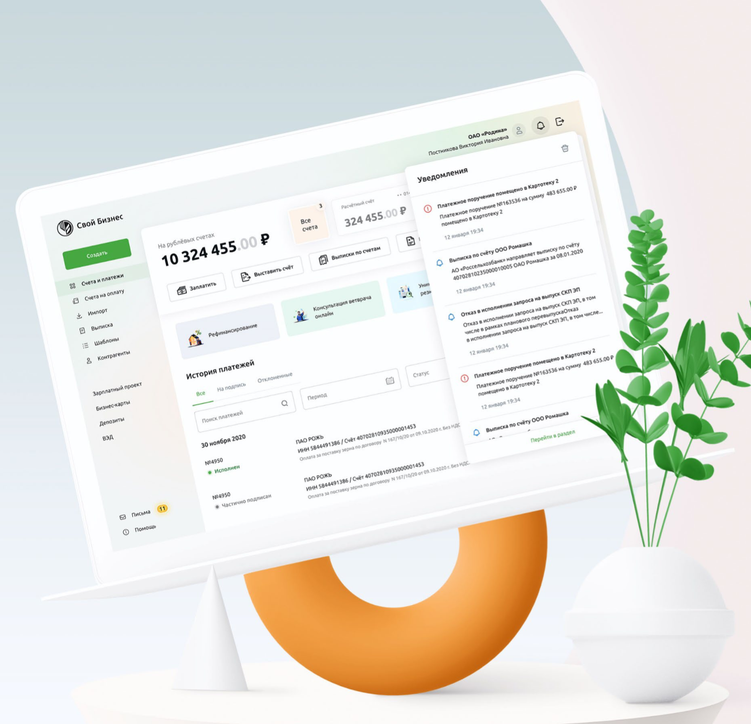
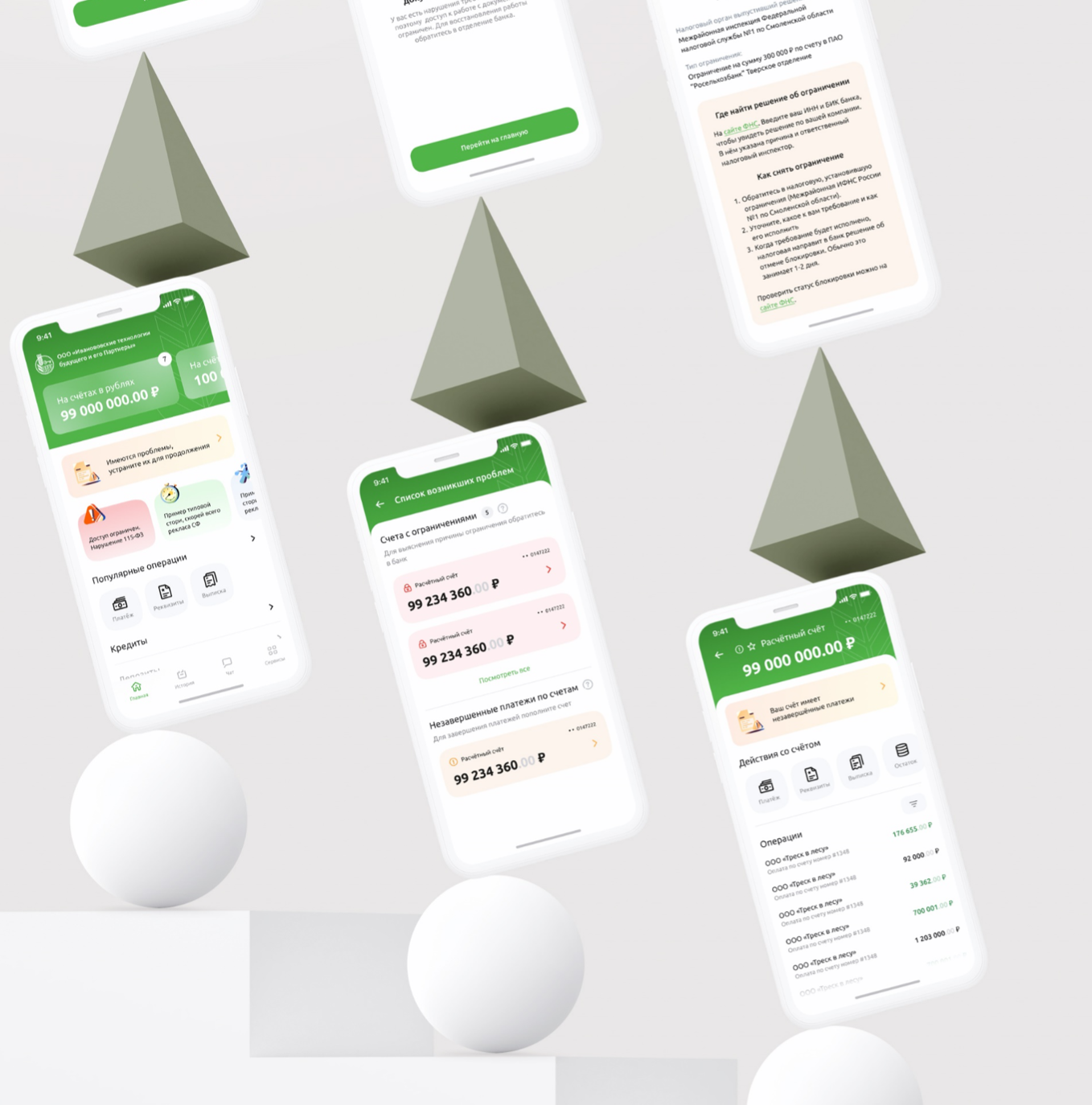

ЗАПУСТИЛИ НОВЫЙ ИНТЕРНЕТ-БАНК И БИЗНЕС-КАРТУ ФЕРМЕРА
БИЗНЕС-КАРТА «ФЕРМЕРА»
НОВАЯ СИСТЕМА ДИСТАНЦИОННОГО ДОСТУПА К СВОИМ СЧЕТАМ - “СВОЙ БИЗНЕС”
выпускается к отдельному счету, является проводником к сервисам Банка для пользователей Экосистемы «Своё Фермерство» со специализированной программой лояльности, позволяющей получить скидки у партнеров Экосистемы.
просто и быстро создавать платежи;
возможность формировать выписку по счету за один клик;
можно увидеть график движения денежных средств, перечень документов на подпись и отправку, а также информацию по последним операциям;
раздел “Помощь” поможет найти ответы на все вопросы;
и много других новых опций
7

Slide 8
ЦИФРОВАЯ ЭКОСИСТЕМА ДЛЯ ПРЕДПРИЯТИЙ АПК
СВОЁ.ФЕРМЕРСТВО И СВОЁ РОДНОЕ

Slide 9


ЭКОСИСТЕМА ДЛЯ АПК «СВОЕ ФЕРМЕРСТВО»
Это интернет-площадка В2В, где в удобном цифровом формате собраны все товары, услуги и сервисы для эффективного ведения агробизнеса
ДОСТУПНО СЕЙЧАС
Приобретение необходимых финансовых услуг;
Покупка необходимых сервисов для ведения агробизнеса;
Доступ к информации о последних трендах развития отрасли и агротехнологиях;
Размещение вакансий и получение откликов от кандидатов;
Самостоятельный поиск требуемых сотрудников среди кандидатов в базе резюме;
Онлайн оформление лизинга;
Возможность приобрести новые сервисы для ведения агробизнеса (телеагроном и др.);
Получение информации и новостей отрасли при помощи видеороликов (АгроТВ)
>1 млн
86
Посетителей платформы
Регионов присутствия
>1,2 млн
>30
Наименований товаров
Партнерских сервисов и услуг
10 тыс
Зарегистрированных поставщиков
В Алтайском крае и Республике Алтай 2021 году 281 фермерское хозяйство открыло онлайн-магазин на маркетплейсе Своё Родное, а 148 предприятий и поставщиков вышли со своими товарами на b2b-сервис Своё Фермерство.

Slide 10




СЕРВИСЫ ЭКОСИСТЕМЫ
АГРОСЕРВИСЫ
ИНФОРМАЦИОННЫЕ СЕРВИСЫ
Умный подбор семян
Подбор персонала
Онлайн консультация ветеринара
Сервис управления фермой
Карта агротехнологий
Сертификация органического производства
Навигатор госуслуг
Мониторинг рождения телят
Санитарный контроль производства
Календарь с/х мероприятий
Новостной портал
Агромнение
СЕРВИСЫ ПОДДЕРЖКИ БИЗНЕСА
В ПЛАНАХ
Онлайн бухгалтерия
Конструктор документов
Регистрация бизнеса
Помощь в получении сертификатов на продукцию
Сертификация продукции на соответствие технологии халяль
Сопровождение сделок по покупке готового бизнеса
Агрегатор тендеров
Логистические услуги
Онлайн оформление цифровых банковских продуктов;
Онлайн оформление страховых продуктов;
Онлайн база знаний - Агровикипедия
ФИНАНСОВЫЕ СЕРВИСЫ
Кредитование
РКО
Лизинг
Корпоративная карта Фермера
В Алтайском крае и Республике Алтай экосистеме АО Россельхозбанка зарегистрированы 879 аграрных хозяйств: 583 - на платформе Своё Фермерство, 378 - в маркетплейсе Своё Родное. Некоторые хозяйства представлены на обеих платформах. Аграрии Алтая зарегистрировали более 2000 товаров и услуг по самым разным направлениям, при этом более 300 хозяйств представили сразу пять и более товаров и услуг.

Slide 11
ПРОГРАММА ПОПУЛЯРИЗАЦИИ ФЕРМЕРСТВА

Slide 12

ПОВЫШЕНИЕ ФИНАНСОВОЙ ГРАММОТНОСТИ И КОМПЕТЕНЦИЙ В БИЗНЕСЕ
Обучение в Школе фермера позволяет получить необходимые знания и навыки для производства продукции АПК и для встраивания в производственно-сбытовые цепочки
ПАРТНЕРЫ И ЛЕКТОРЫ
50
4
МИНСЕЛЬХОЗ РФ
АГРАРНЫЕ ВУЗЫ
РЕГИОНАЛЬНЫЕ ВЛАСТИ
ПРЕДПРИЯТИЯ АПК
ЛИДЕРЫ МНЕНИЙ, ЭКСПЕРТЫ ОТРАСЛИ
2021 результаты
27
1 948
регионов
волны
специализаций
выпускников к концу 2021

Slide 13

ШКОЛА ФЕРМЕРА ПЛАНЫ НА БУДУЩЕЕ
8
3
2022 планы
15
> 1200
ШКОЛА ФЕРМЕРА В АЛТАЙСКОМ КРАЕ
федеральных округов
волны
специализаций
выпускников план к концу 2022
Алтайском региональным филиалом в 2021 году совместно с Министерством сельского хозяйства Алтайского края и Алтайским аграрным университетом реализован пилотный проект «Школа Фермера». Участниками проекта стали 32 слушателя, получившие дипломы государственного образца, трое из которых получат грантовую поддержку от Россельхозбанка.
ПРИНЦИП ОРГАНИЗАЦИИ РАБОТЫ ШКОЛЫ
В рамках проекта МСХ определен перечень 15 самых распространенных / востребованных и уникальных специализаций и выбраны учебные заведения, на базе которых будет организовано обучение по определенным специализациям
Теоретический модуль проводится в дистанционном формате на базе учебного заведения в соответствии с выбранной специализацией
Практический модуль проходит на площадках крупных сельхозпроизводителей регионов-участников проекта
ФОРМАТ ОБУЧЕНИЯ – СМЕШАННЫЙ
> 150 ЧАСОВ ОНЛАЙН теоретическая часть
> 100 ЧАСОВ ОФЛАЙН практическая часть на площадке производителя
ПРОГРАММА ОБУЧЕНИЯ
Базовая программа от теоретической части до заявки на грант, включая практические занятия, получение диплома

Slide 14
